Slide 1
Semantisatieverhaal AA:
Kennen jullie het Zeehondencentrum in Pieterburen? Pieterburen is een klein dorp. (extra klik) Het ligt een paar kilometer vanaf de kust, de strook langs de zee, in Noord Groningen. Al meer dan 50 jaar, sinds 1971, vanaf 1971, vangt het centrum verzwakte en verweesde zeehonden uit de Waddenzee op. Opvangen betekent helpen, voor mensen of dieren zorgen als ze dat nodig hebben. Vooral in het begin waren er veel zieke zeehonden in de Waddenzee. Ze spoelden aan, kwamen drijvend aan land, terwijl ze verzwakt en onderkoeld waren. Onderkoeld betekent te koud geworden. Deze zeehonden werden naar het Zeehondencentrum gebracht om aan te sterken, weer gezond te worden. De laatste tijd gaat het goed met de zeehonden. Al een poosje zijn er veel minder zieke dieren. Dit komt vooral doordat het water in de Waddenzee veel schoner is geworden. Het Zeehondencentrum vangt dan ook veel minder zeehonden op. Nu zijn ze het belangrijkste zeehondenziekenhuis in Europa en doen ze veel onderzoek naar ziektes die voorkomen bij zeehonden. Ook is er een groot bezoekerscentrum waar je veel kan leren over zeehonden. Je kan ook met een boot mee om zeehonden te bekijken en je kan er zelfs je verjaardagsfeestje vieren! Zou jij dat een leuke plek vinden voor een feestje?
In de laatste dia vind je de link naar een filmpje over de zeehondenopvang in Pieterburen. Je kan natuurlijk ook benoemen dat er meer opvangplekken zijn voor zeehonden, bijv. Ecomare.
AA
Notes:
Woordenoverzicht
aanspoelen: drijvend aan land komen
de laatste tijd: al een poosje
sinds: vanaf
onderkoeld: te koud geworden
de kust: de strook langs de zee
opvangen: helpen, voor mensen of dieren zorgen als ze dat nodig hebben
aansterken: weer gezond worden

Slide 2
Gerarda Das
Marjan ter Harmsel
Mandy Routledge
Francis Vrielink
Week 5 – 30 januari 2024
Niveau AA

Slide 3
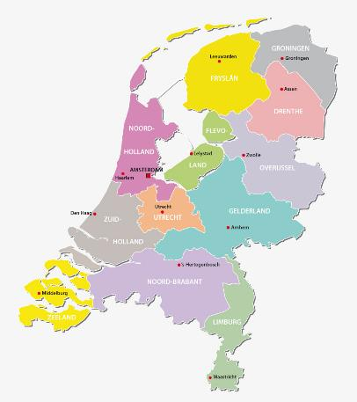
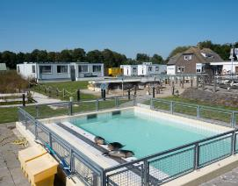
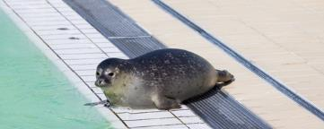
Zeehondencentrum Pieterburen

Slide 4
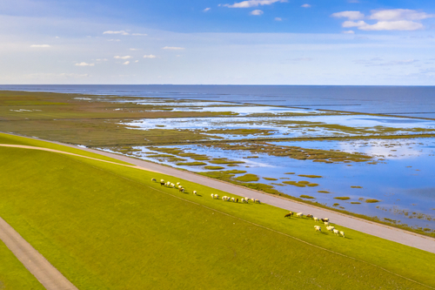
de kust

Slide 5
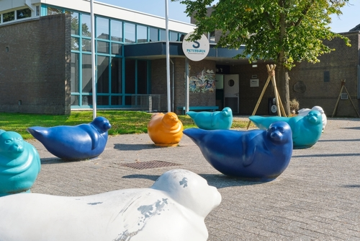
sinds
1971 2024

Slide 6
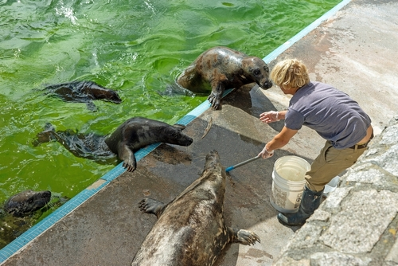
opvangen

Slide 7
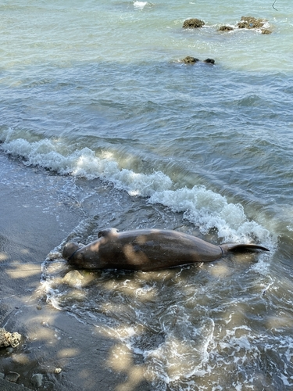
aanspoelen

Slide 8
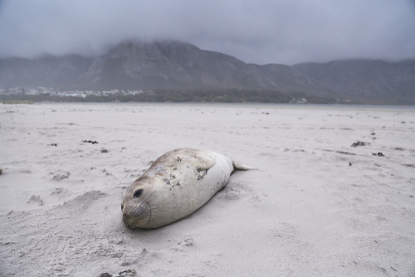
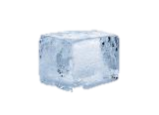
onderkoeld

Slide 9
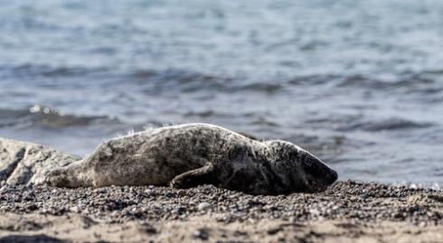
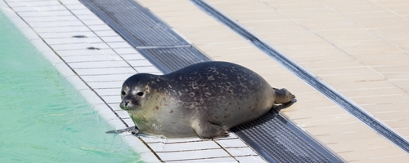
aansterken

Slide 10
de laatste tijd
veel zieke zeehonden bijna geen zieke zeehonden
1971 .. 1980 ..1990 .. 2000 .. 2010 .. 2020 .. 2024
https://www.youtube.com/watch?v=yrHJrPqeU9I

Slide 11
Op de woordmuur:

Slide 12
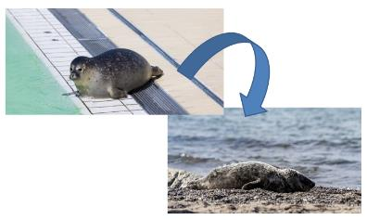
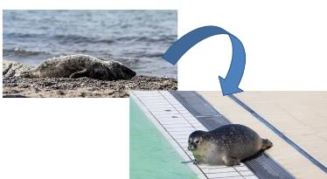
aansterken
aftakelen
= weer gezond worden
In de zeehondenopvang zal de zeehond snel aansterken.
= minder gezond worden
Als de zeehond te vroeg wordt vrijgelaten, zal hij snel aftakelen.

Slide 13
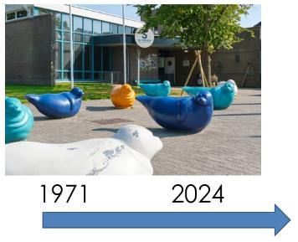
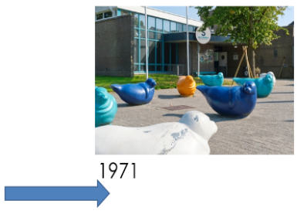
sinds
tot
= vanaf
Sinds 1971 bestaat de zeehondenopvang in Pieterburen.
= niet verder dan
Tot 1971 was er geen opvang voor zieke zeehonden.
X

Slide 14
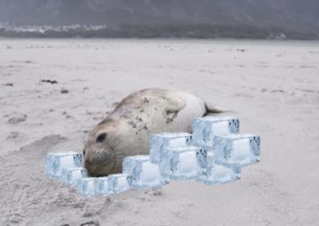
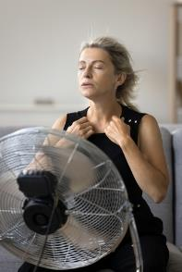
onderkoeld
oververhit
= te koud geworden
Als een zeehond ziek is, kan hij snel onderkoeld raken.
= te warm geworden
De vrouw koelt af bij de ventilator omdat ze oververhit is.

Slide 15
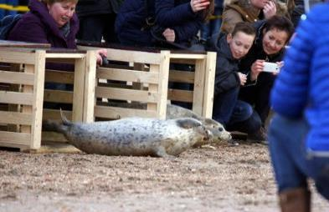
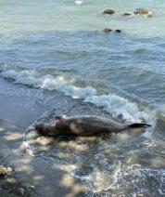
aanspoelen
uitzetten
= drijvend aan land komen
Zieke zeehonden spoelen vaak op de Waddenkust aan.
= vrijlaten
Gezonde zeehonden worden zo snel mogelijk op het strand uitgezet.

Slide 16
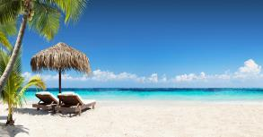
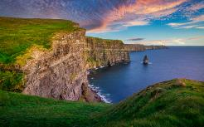
de kust
= de strook langs de zee
de grens (tussen land en zee)
het strand
de klif

Slide 17
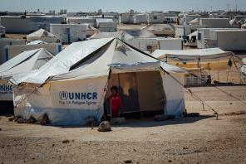
het slachtoffer
opvangen
= helpen, voor mensen of dieren zorgen als ze dat nodig hebben
de vluchteling
de zeehond

Slide 18
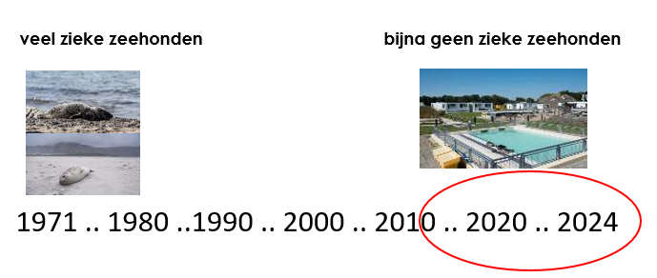
de laatste tijd = al een poosje
De laatste tijd zijn er bijna geen zieke zeehonden meer in de opvang.

